Slide 1

Разработал: Лернер Владислав

Slide 2
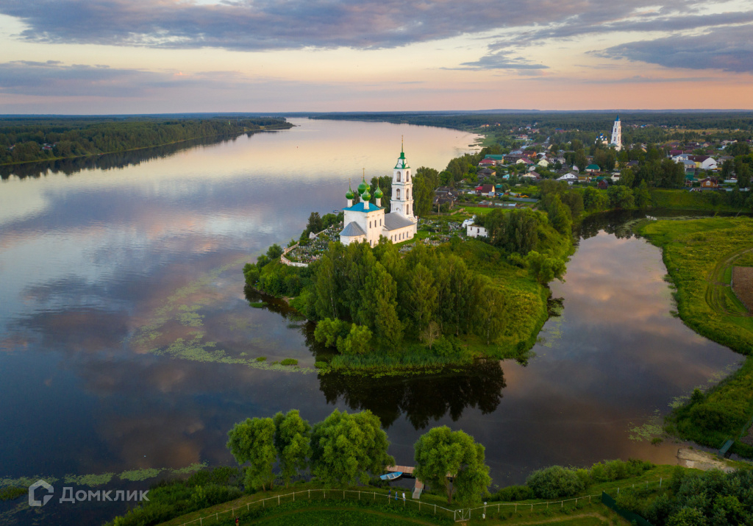
Ярославская область

Slide 3
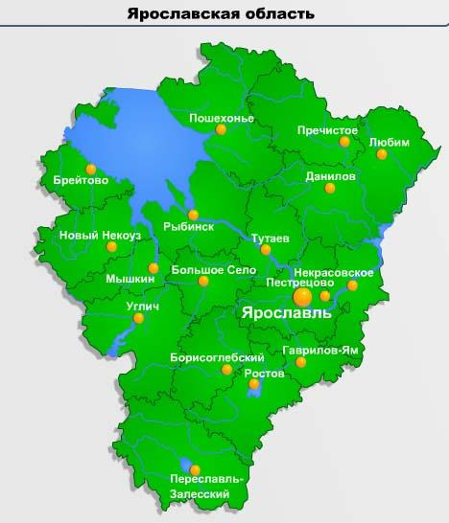

ИНФОРМАЦИЯ О ТЕРРИТОРИИ
Ярославская область: Субъект Российской Федерации. Расположена в центре европейской части России, в центре Восточно-Европейской равнины.
АЦ— г. Ярославль
ГП и рельеф: Граничит с Владимирской, Вологодской, Ивановской, Костромской, Московской, Тверской областями.
Расстояние от областного центра до Москвы: по железной дороге — 282 км, по федеральной автомобильной трассе М8 «Холмогоры» — 265 км, по прямой — 250 км.
Климат: умеренно континентальный Средняя температура января: -11° С Средняя температура июля: +18° С
Часовой пояс: UTC+3 (МСК)

Slide 4
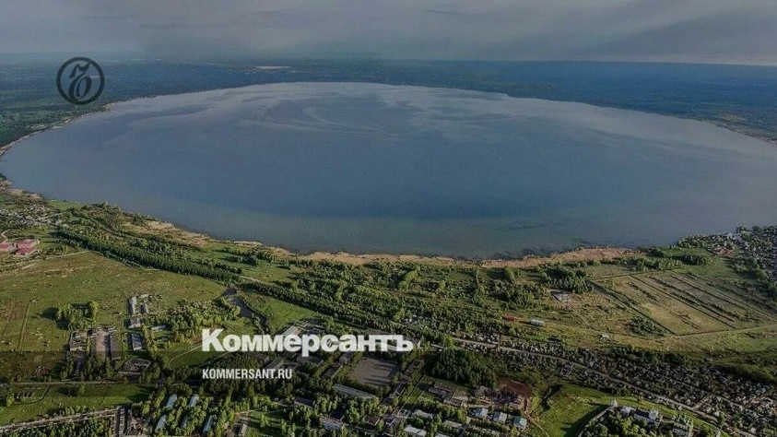
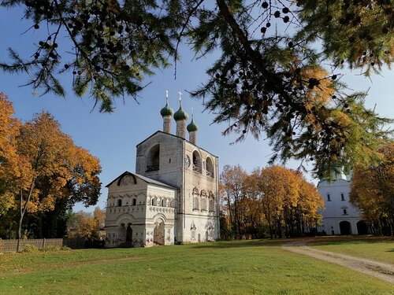
ТУРИЗМ В ЯРОСЛАВСКОЙ ОБЛ.
Ярославская область активно развивает туристические возможности. На территории края расположены четыре из восьми городов старейшего туристского маршрута «Золотое кольцо России»: Ярославль, Ростов Великий, Углич и Переславль-Залесский.
Некоторые популярные виды туризма в Ярославской области:
Культурно-событийный. На него приходится 28% общего турпотока.
Конгрессный и бизнес-туризм. На них приходится 27%.
Водный туризм. На него приходится 31%
Плещеево озеро
Борисоглебский мужской монастырь

Slide 5

Проект комплексного развития территории Рыбинского района Ярославской области
«Ярославское взморье»
https://vzmorie.com/

Slide 6
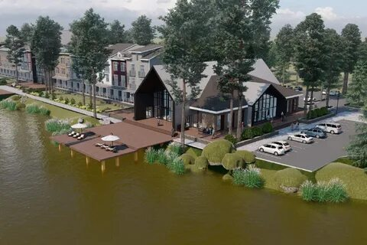
«Ярославское взморье» — это проект, предусматривающий комплексное развитие территории Рыбинского района Ярославской области площадью более 100 кв. км.
На территории курорта есть зоны для активного отдыха: в прокате представлены самокаты, велосипеды, квадроциклы, снегокаты, лыжи. Дорожки на территории располагают к пробежкам, скандинавской ходьбе или просто гулянию на свежем воздухе.

Slide 7
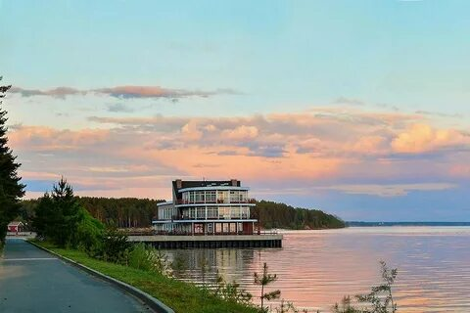
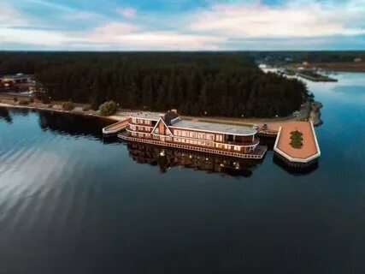
О КУРОРТЕ
«Ярославское взморье»
Расположение: на берегу Рыбинского водохранилища, в 280 км от Москвы и в 40 км от Рыбинска.

Slide 8
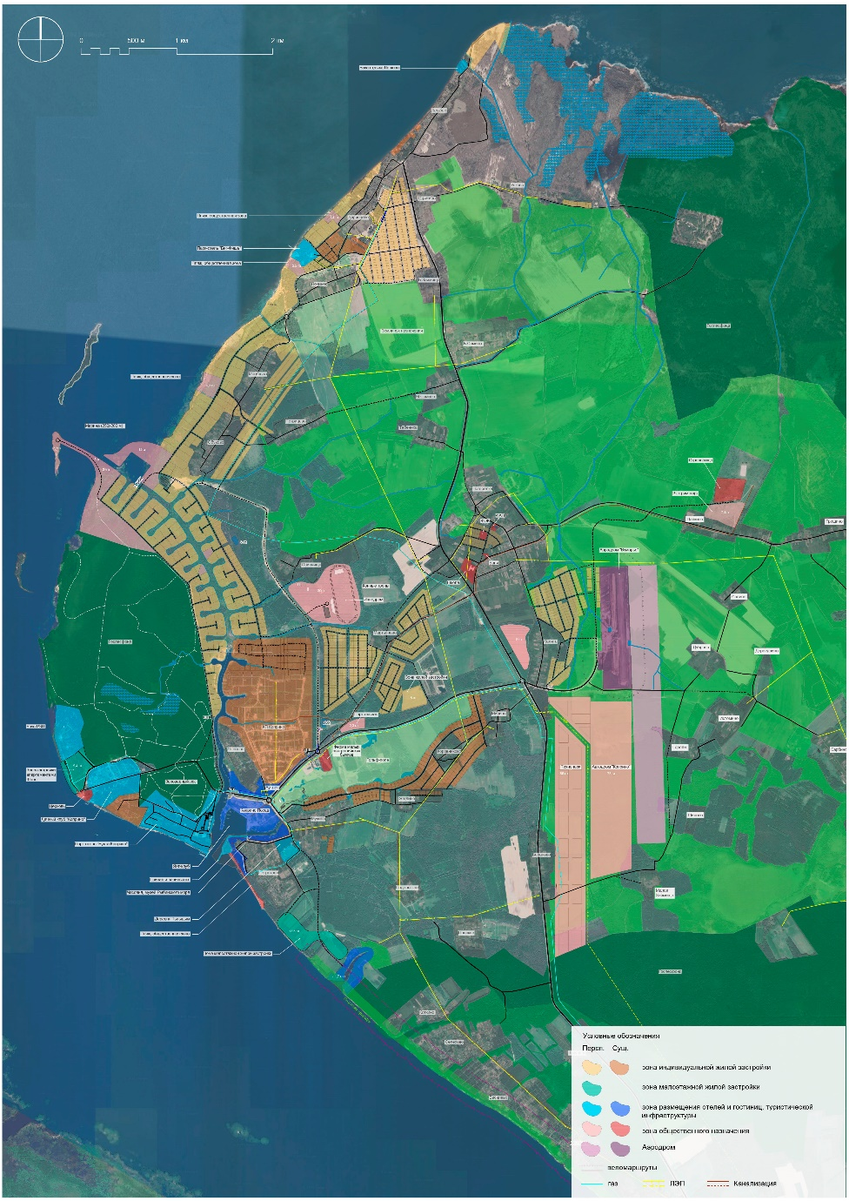
О КУРОРТЕ
Основные объекты курорта:
Парк-отель «Бухта Коприно». Основной туристический объект. Расположен на правом берегу Рыбинского водохранилища в окружении вековых корабельных сосен. Здесь есть коттеджи, гостиница, Wellness Center с бассейном и банями, рестораны, детский игровой клуб.
Яхт-клуб «Коприно Посад». Один из центров общественной и спортивной жизни курорта. Совмещает в себе стоянку частных судов, плавучую заправочную станцию и набережную, ведущую в пляжную зону.
Гольф-клуб «Коприно». Это первое и пока единственное полноразмерное гольф-поле в Ярославской области.
Этнографический комплекс «Деревня Тыгыдым». Здесь воссоздано, как жила русская деревня XIX века. Для туристов проводят тематические экскурсии и мастер-классы, продают сувениры.

Slide 9
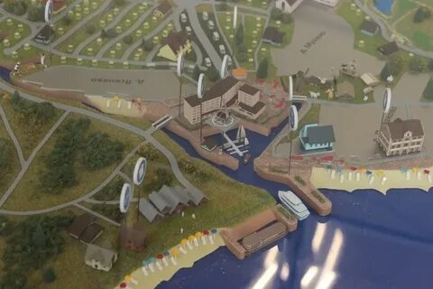
УНИКАЛЬНОСТЬ
Уникальность «Ярославского взморья» заключается в его природе. Бескрайние просторы акватории Рыбинского моря, живописные бухты в обрамлении песчаных пляжей, красота столетних сосен и елей — всё это поражает воображение.

Slide 10
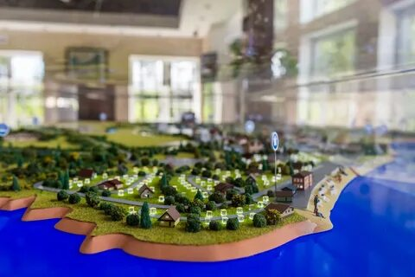
СИЛЬНЫЕ СТОРОНЫ
Живописная природа. Бескрайние просторы акватории Рыбинского моря, живописные бухты в обрамлении песчаных пляжей, столетние сосны и ели.
Современная инфраструктура. На курорте есть парк-отель «Бухта Коприно» с вариантами проживания на любой вкус, велнес-центр с бассейном, комплексом бань и саун, центр активного отдыха с прокатом велосипедов, квадроциклов и самокатов.
Развитие спортивного отдыха. В лесу организованы эко-тропы для прогулок и скандинавской ходьбы, а зимой здесь прекрасные условия для занятия беговыми лыжами.
Наличие гольф-клуба. Это первое и пока единственное полноразмерное гольф-поле в Ярославской области.

Slide 11
СЛАБЫЕ СТОРОНЫ
Среди минусов в отзывах упоминают наличие больших камней вдоль пляжа и в сосновом бору.
Также некоторые пользователи отмечают, что на территории курорта платный вход.

Slide 12
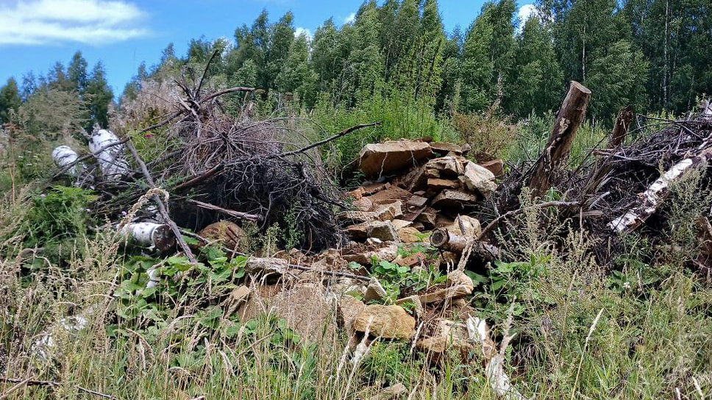
УГРОЗЫ
Возможный вред экосистеме региона (см. прим.1);
Возможное негативное изменение климата.
Растущая конкуренция на российском туристском рынке
Рост привлекательности условий отдыха в других регионах и объектах за территорией РФ.
Прим.1: https://www.kommersant.ru/doc/6933267

Slide 13
ВОЗМОЖНОСТИ
Повышение привлекательности области для внутреннего и въездного туризма
Развитие «Ярославского взморья» как опорного фактора развития региона;
Расширение и развитие комплекса;

Slide 14
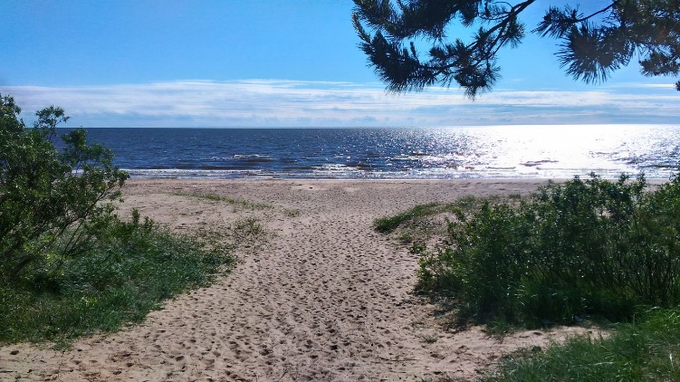
КОНКУРЕНТЫ.плюсы
«Рижское взморье»
Комфортный отдых. Отели здесь небольшие, но уютные, а пляжи оборудованы всем необходимым для купания и принятия солнечных ванн.
Пологий вход в воду. Глубина начинается на расстоянии десятков метров от берега, благодаря чему даже самые юные пловцы чувствуют себя комфортно и безопасно.
Лечение. На курорте круглогодично открыты санатории, где лечат заболевания различных систем организма.
Разнообразные экскурсионные программы. Например, можно посетить концертный зал «Дзинтари», национальный парк Кемери или музей под открытым небом.

Slide 15
КОНКУРЕНТЫ.минусы
«Рижское взморье»
Прохладное море. Отдыхать на пляжах можно лишь летом, когда вода прогревается до +19–+23 °С.
Переполненные пляжи в высокий сезон. В высокий сезон на местном пляже может быть тесно, кафе и рестораны работают до самой ночи

Slide 16
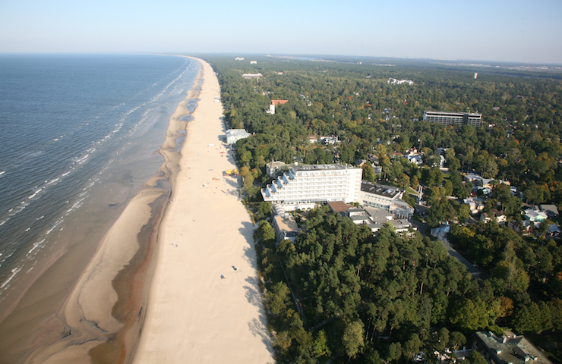
КОНКУРЕНТЫ.плюсы
«Юрмала»
Удобный микроклимат. Отсутствие сильной жары и целебный сосновый воздух, пропитанный запахом йода с Балтики. Курорт рекомендуется людям с проблемами с органами дыхания и сердечными заболеваниями.
Отсутствие языкового барьера. Сервис повсеместно оказывается на русском языке, что делает отдых и жизнь здесь удобной для россиян.
Удобная транспортная доступность. До Юрмалы можно быстро добраться из Москвы и Санкт-Петербурга.
Наличие лечебных грязей и санаториев. Можно подлечиться или просто оздоровиться.

Slide 17
КОНКУРЕНТЫ.минусы
«Юрмала»
Короткий туристический сезон. Он длится только летом, его пиком считаются июль и август.
Холодное Балтийское море. Температура воды не всегда располагает к купанию.
Платный въезд в Юрмалу.
Высокие цены.

Slide 18
КЛЮЧЕВЫЕ ПРЕИМУЩЕСТВА
Экологичность. Парк-отель «Бухта Коприно» строился с соблюдением принципов бережного отношения к природе. Акватория Волги очищена, пляж и вода идеальны для купания.
Активный отдых. На территории курорта можно взять в прокат велосипед, квадроцикл, самокат, а зимой — снегоход. Дорожки располагают к пробежкам, скандинавской ходьбе или просто гулянию на свежем воздухе.
Велнес-центр. Гостям предлагается отдохнуть в бассейне, комплексе бань и саун, воспользоваться услугами массажиста и косметолога.
Условия для деловых туристов. Для деловых туристов созданы все условия для проведения конференций и корпоративных мероприятий.
Яхт-клуб «Коприно Посад». На территории проекта есть места для стоянки на 120 яхт, плавучая заправочная станция и возможность обслуживания и хранения маломерных судов.
Гольф-клуб «Коприно». Для гостей курорта работает первое и пока единственное полноразмерное гольф-поле в Ярославской области.

Slide 19
ЦЕЛЕВАЯ АУДИТОРИЯ В2С
Регион проживания: крупные города ЮФО, Республика Крым и г. Севастополь
Доход: от 80 тыс. руб. в месяц
Семья: Индивидуалисты и пары, семьи с детьми
Пол: М/Ж (50/50)
Род занятий: Бизнесмены, топ-менеджеры, предприниматели и др.
Интересы: активный и пассивный экологический отдых, посещение необычных мест, фотосессии

Slide 20
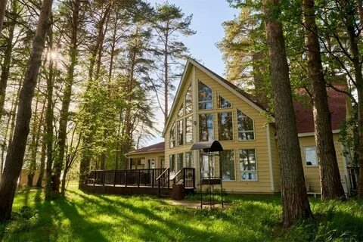
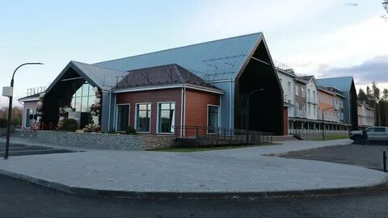
СООБЩЕНИЕ
ЗАБЫТЬ О СУЕТЕ В ОКРУЖЕНИИ ПРИРОДНЫХ СТИХИЙ
«Ярославское взморье» станет вашим убежищем от городской суеты. Величественная природа, шум течений, порывы ветра – всё это позволяет создать необходимые условия для умиротворённой медитации наедине с собой или близкими

Slide 21
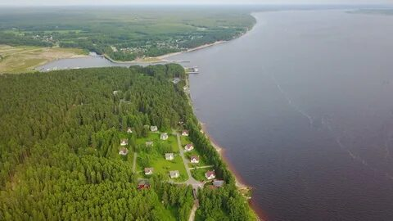
КЛИЕНТЫ В2В
Наше предложение будет интересно:
Туристские компании ЮФО, Республики Крым и г. Севастополя;
Юридические и физические лица;
Размер не имеет значение;
Доход от: 1 млн руб. в год;
Планирует расширить ассортимент, улучшить имидж, привлечь клиентов и увеличить прибыль.
Ядро: туристские компании специализирующие
на активном отдыхе и поездках по России

Slide 22
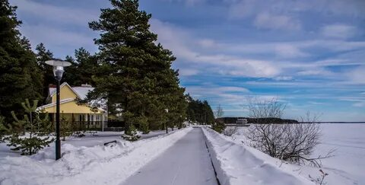
КЛИЕНТЫ В2G
Предложение будет интересно:
Региональные государственные учреждения сферы туризма
Региональные общественные и социальные организации
Что конкретно предлагаем:
создание совместных туристских продуктов с соседними регионами
- развитие туров для социальных групп (школьники, работники профсоюзов и т.п.)

Slide 23
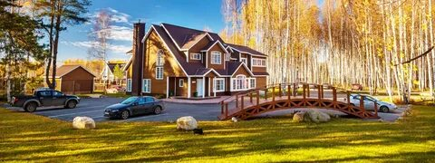
ПОЗИЦИОНИРОВАНИЕ
«Ярославское взморье» - место для активного и пассивного видов отдыха, предлагающее уникальные возможности для любителей экстремальных развлечений
Это место для семейного отдыха, предлагая разнообразные развлечения для детей и взрослых
Уникальное торговое предложение (УТП): Живописные виды, чистый воздух, современное жильё и оборудование, доступные цены на услуги и проживание

Slide 24
ПРОГРАММА ПРОДВИЖЕНИЯ
Цели и задачи РК:
Привлечение новых туристов
Увеличение продолжительности пребывания на курорте
Повысить узнаваемость бренда «Ярославское взморье»
Распространить информацию о преимуществах отдыха на курорте «Ярославское взморье»
Расширение и освоение новых рынков
Сроки РК: январь- декабрь
Этапы: 1-й этап (Январь- май), 2-й этап (июнь-август), 3-й (август-декабрь)
Бюджет: 2 млн. рублей
Инструменты: онлайн- инструменты(digital, контекстная и таргетированная реклама, ТГК-продвижение и SMM, амбассадоры, рассылка по e-mail), офлайн-инструменты (личные продажи, организация «Диковинных дубрав», мерч

Slide 25
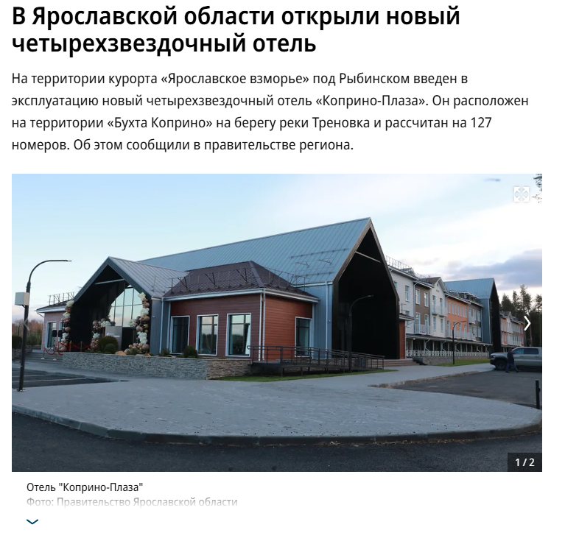
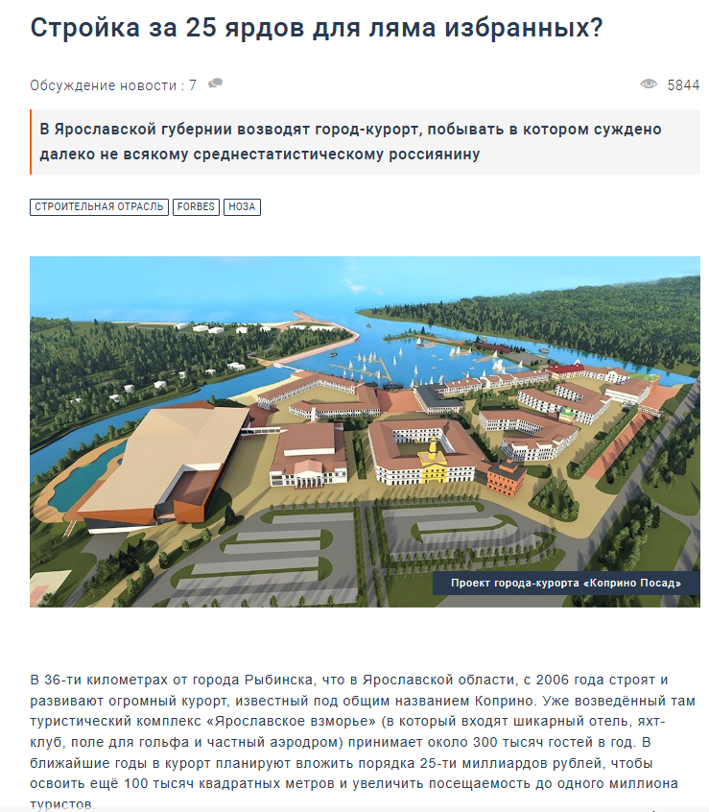
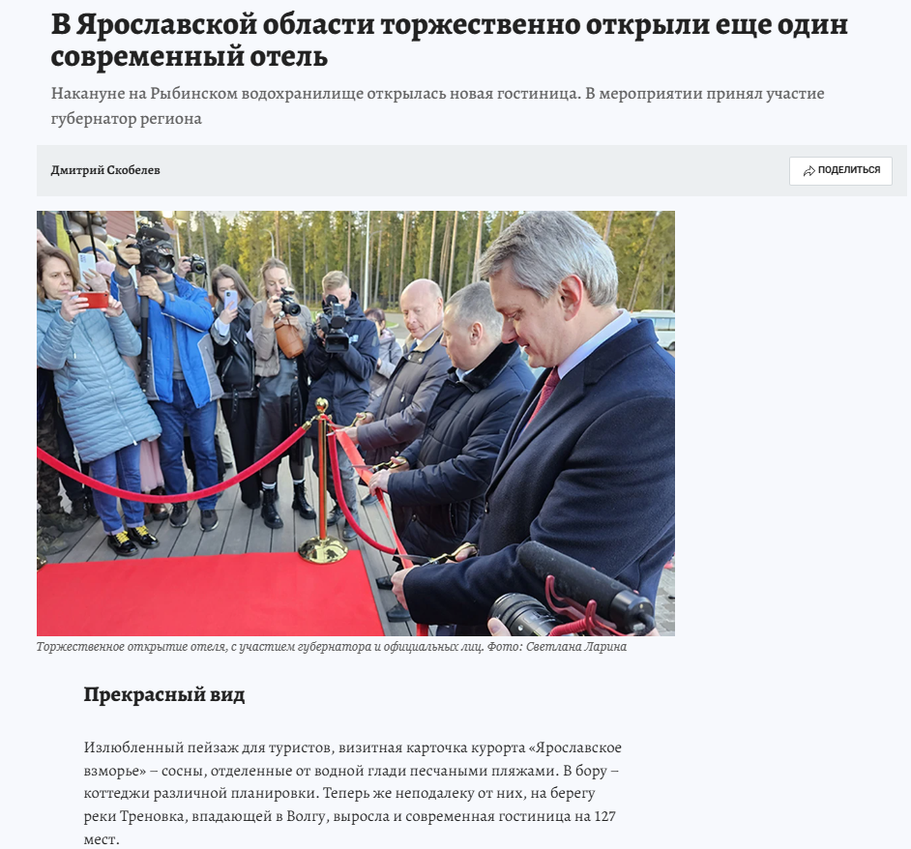
DIGITAL
Цель – развитие и расширение онлайн-присутствия

Slide 26
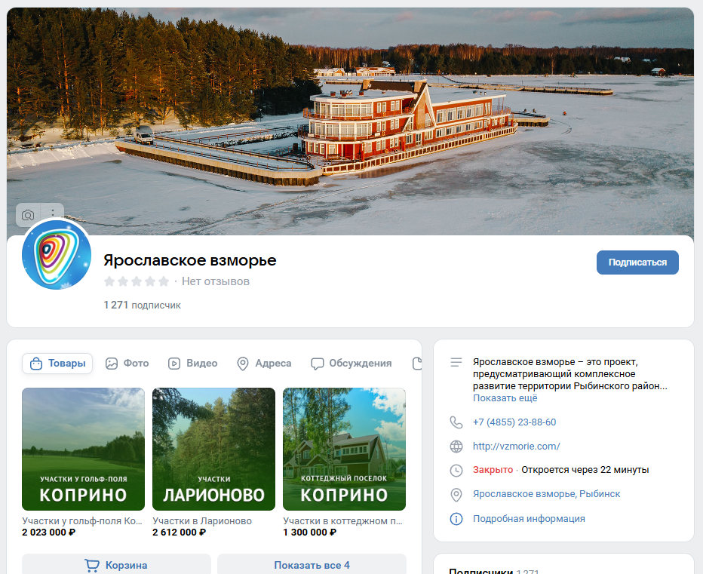
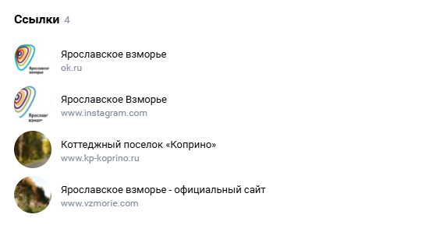
SMM

Slide 27
АМБАССАДОРЫ ОРГАНИЗАЦИИ
Концепт
Путём привлечения популярных блогеров России/региона, а так же путём создания команды «амбассадоров» увеличить присутствие данной организации в массах (медиа/ирл)
Создание команды может помочь донести информацию о курорте до широкой аудитории.
Вовлечение местных жителей и волонтёров, а так же предложения о скидке, взамен поста в своих соц. сетях, может помочь повысить его узнаваемость и привлекательность

Slide 28
Организация межрегионального фестиваля для знакомства туроператоров и жителей Севастополя и Республики Крым с туристским потенциалом Ярославской области и данного курорта.
ОРГАНИЗАЦИЯ ФЕСТИВАЛЯ
«ДИКОВИННЫЕ ДУБРАВЫ»
В рамках данного фестиваля можно организовать турнир по спортивному ориентированию и/или «охоте на лис». Финальный этап провести на территории комплекса. Это позволит расширить инфоповестку, привлечёт новые категории общества.

Slide 29
СОЗДАНИЕ УНИКАЛЬНОГО БРЕНДА
Цель – повышение узнаваемости бренда курорта
Создание уникального образа бренда курорта «Ярославское взморье» включает в себя разработку логотипа, слогана, маскота, фирменного стиля и других элементов, которые будут ассоциироваться с курортом.

Slide 30
ПЛАН-ГРАФИК
Медиа-носитель | Маркетинговые мероприятия | Янв. | Февр. | Март | Апр. |  | Май | Июнь | Июль | Авг. | Сент. | Окт. | Нояб. | Дек.
Сайты туристских агрегаторов | Размещение интерактивного баннера Раз в квартал | Интерактивный баннер «Ярославское взморье» |  |  |  | Интерактивный баннер «Летнее взморье» |  |  |  |  | Интерактивный баннер «Сугробные потехи»
Интернет СМИ | Пост Раз в неделю | Новости на тему «Отдых в курорте»
Яндекс | Настройка Яндекс-директ Раз в месяц
Соц.сети | Ежедневный пост в группе ВК | Посты + опросы в группе «Ярославское взморье»
 | Настройка таргетинга в ВК Раз в месяц
Телеграм | Создание ТГК + инфопосты и интерактив Раз в неделю | Новости на различные темы по направлению курорта |  |  |  |  | Новости на тему «Летне взморье» |  |  |  | Новости на тему «Сугробные потехи»
 | Ежедневный пост в ТГ | Посты + опросы в ТГ-канале «Ярославское взморье»
Амбассадоры | Публикации в блогах
PR-акция | Квиз «Леший брод»
 | Фото –конкурсы с различными тематиками
 | Организация Диковинных дубрав.
CRM | Рассылка постоянным клиентам Раз в месяц

Slide 31
ИИСТОЧНИКИ
https://ria.ru/20230604/vzmore-1876052706.html
https://zsrf.ru/lifestyle/2023/08/24/strojka-za-25-jardov-dlja-ljama-izbrannyh-
https://www.kommersant.ru/doc/6298315
https://koprino.com/bronirovanie/?date=2025-02-20&nights=1&adults=2&children&children-age&hotel_id=5831001

Slide 32

ИКОНТАКТЫ
КУРАТОР ПРОЕКТА: Лернер Владислав Игоревич
Телефон куратора: +79782442354
Почта куратора: 312lv5@gmail.com
ВКонтакте

Slide 33
СПАСИБО.

Slide 34
:0

